Slide 1
1조 3주차 발표
로봇종합설계
21812366 박은규
21721176 오해진
21812347 압드르모브 하므로
21812388 김예서
21813645 이병화

Slide 2
#
001 전자파트
#
002 제어파트
#
003 기계파트
#
004 향후 계획

Slide 3
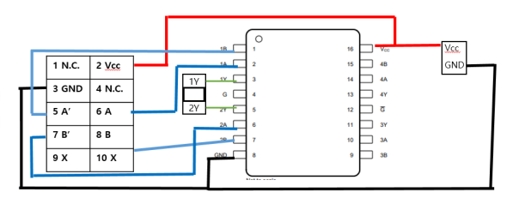
#
전자 파트
라인리시버 회로도
Left wheel
right wheel
mast
설명 1
설명 3
Notes:
전자파트입니다. 라인리시버를 만들면서 참고한 회로도 입니다. 왼쪽과 오른쪽 바퀴, 마스트에 사용할 라인리시버 3개를 제작하였습니다.

Slide 4
#
전자 파트
예상 배선, 배치
1floor
2floor
라인
리시버
Motor Driver
Gear
Box
Gear
Box
Motor Driver
라인
리시버
myRIO
Gear
Box
lm
7805
lm
7805
lm
7815
설명 1
Motor Driver
Battery
라인
리시버
Notes:
차체가 2단으로 설계되어 2층에 배터리를 두고 아크릴판에 구멍을 뚫어 1단에 있는 모터드라이버 2개, 라인리시버에 lm7805로 변환한 전압을 전달하고, 각 lm7805는 4핀 또는 8핀 커넥터로 Vcc끼리 묶고, GND끼리 묶어 배선할 예정입니다. 2층에 마이리오를 배치하여 lm7815로 강하한 전압을 분배하고 마스트 부분을 담당하는 모터드라이버와 라인리시버에 전과 같은 방법으로 전압을 분배할 것입니다.

Slide 5
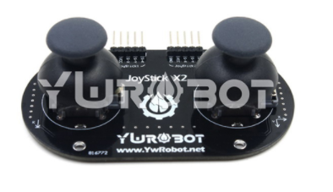
#
제어 파트
2개의 조이스틱을 이용하여 조작
왼쪽 조이스틱
도르래 전진/후진
오른쪽 조이스틱
로봇의 전진/후진/좌,우회전
Notes:
조이스틱은 아날로그값을 입력값으로 하는데 이때 이 특정 영역의 아날로그 값을 디지털 값으로 변환하여 조작하여 신호를 받아들인다.

Slide 6
#
제어 파트
•특정 영역의 아날로그 값을 디지털 값으로 변환하여 제어
0~4096의 아날로그 값
0~1000 → 후진 / 3000~4096 → 전진
•바퀴의 회전수로 방향을 제어
회전 방향과 반대 방향의 바퀴에 Ref값을 주어 회전
(한쪽 바퀴만을 이용하여 회전하기 때문에 제자리 회전은 불가능)

Slide 7
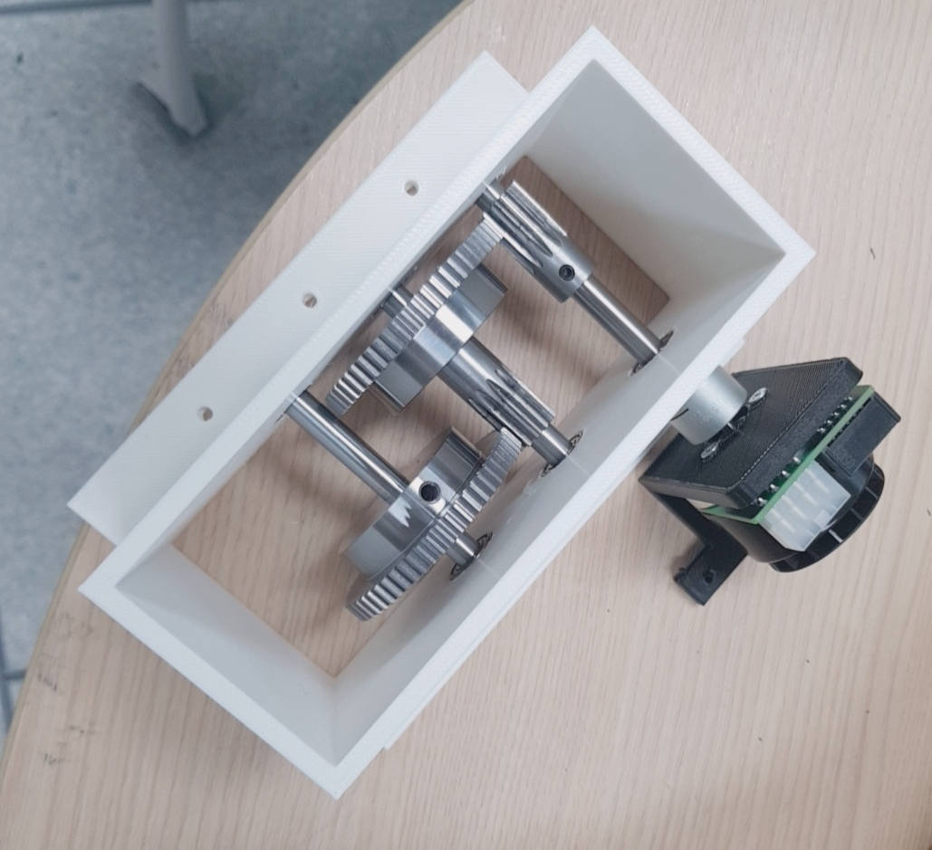
#
기계 파트
바퀴 기어박스 제작
Notes:
솔리드웍스로 설계한 바퀴 기어박스를 프린트로 출력하고, 모터와 연결한 모습입니다.

Slide 8
#
기계 파트
도르래 기어박스 설계
Notes:
도르래 기어는 저번 프로젝트 때와 같이 1:4로 설정하여 기어박스를 제작하였습니다.

Slide 9
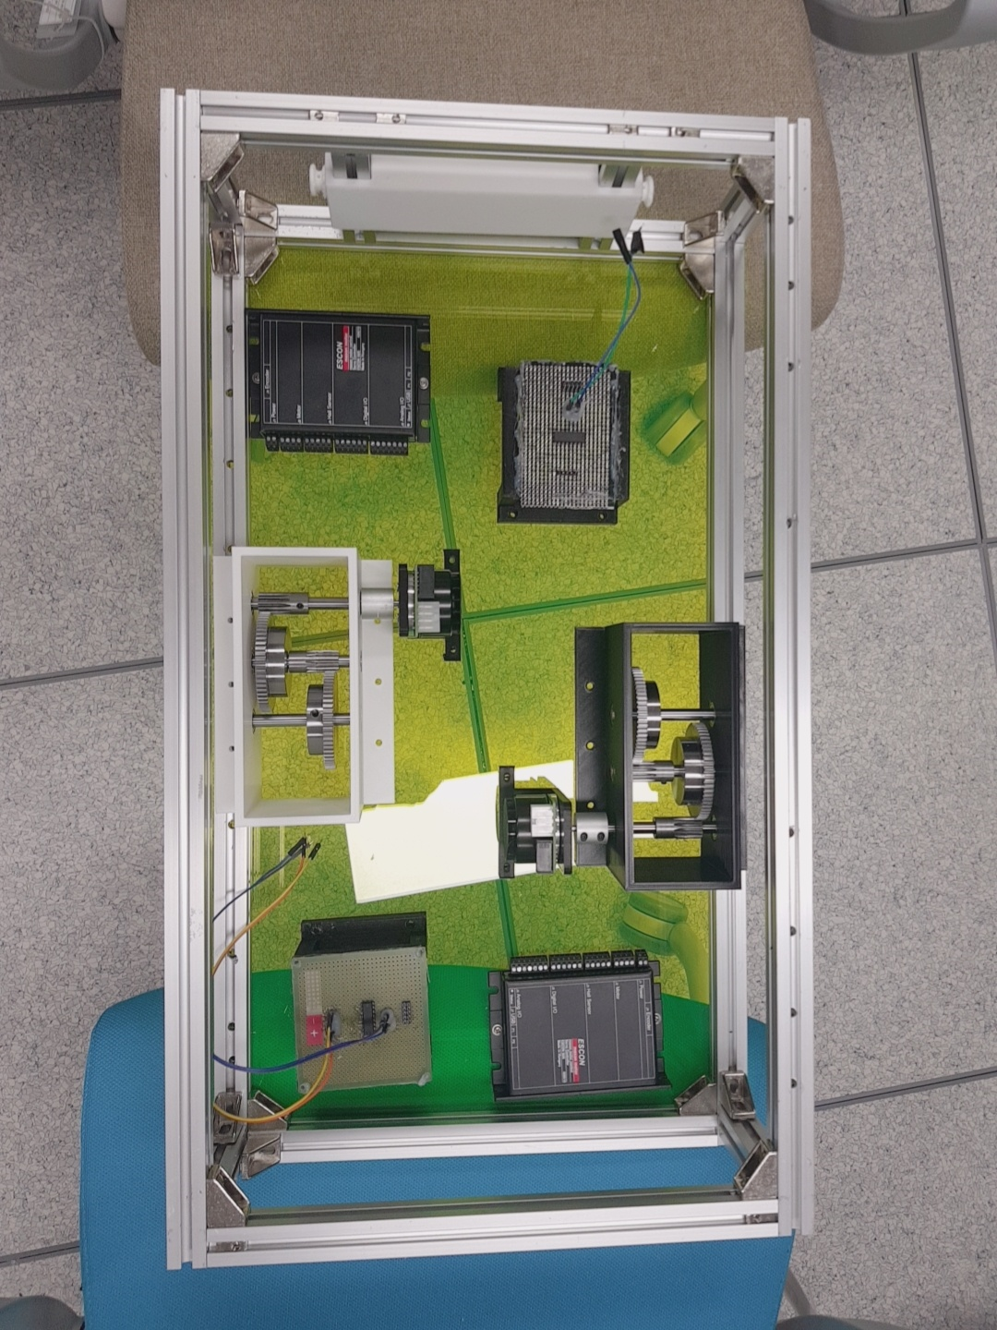
#
기계 파트
프레임 조립(1층 모습)
프레임 조립(2층 모습)

Slide 10
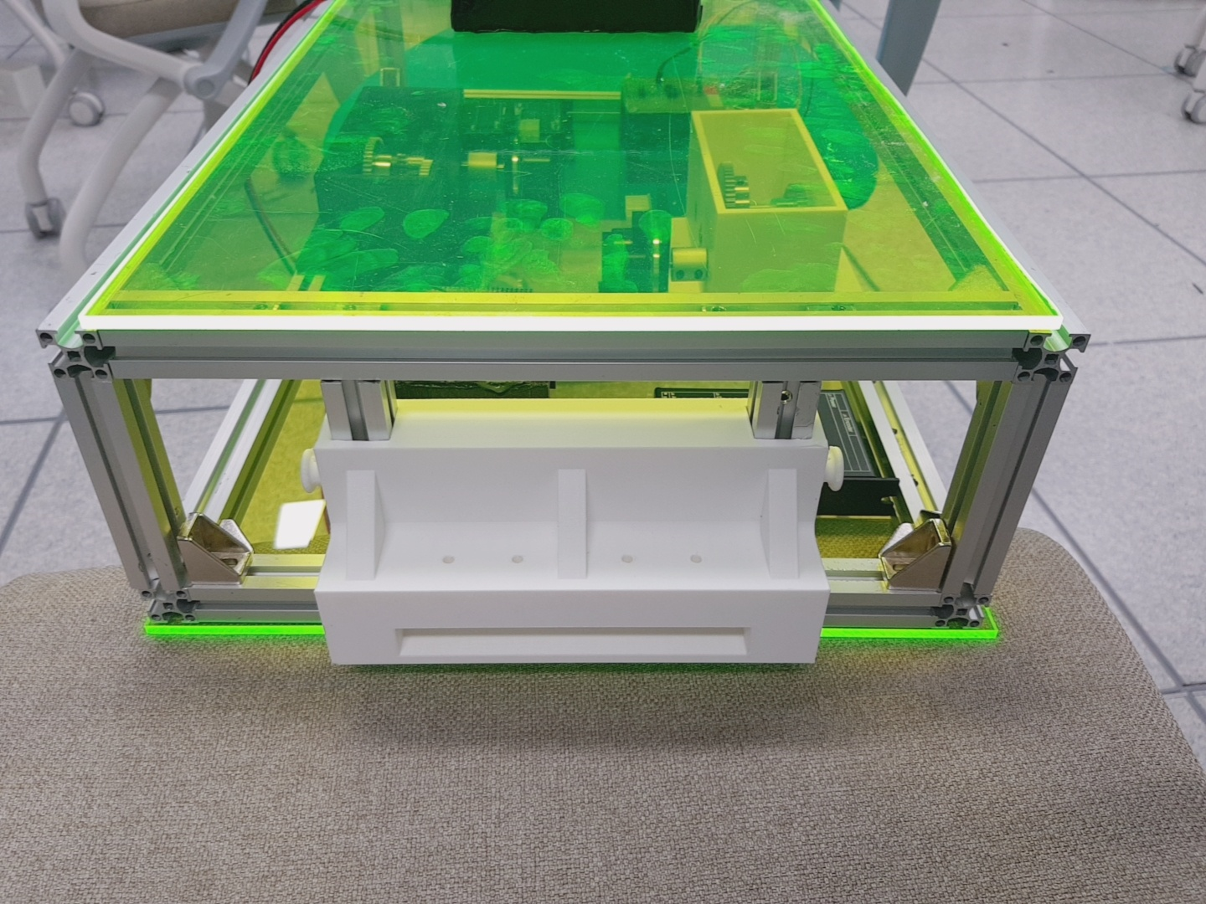
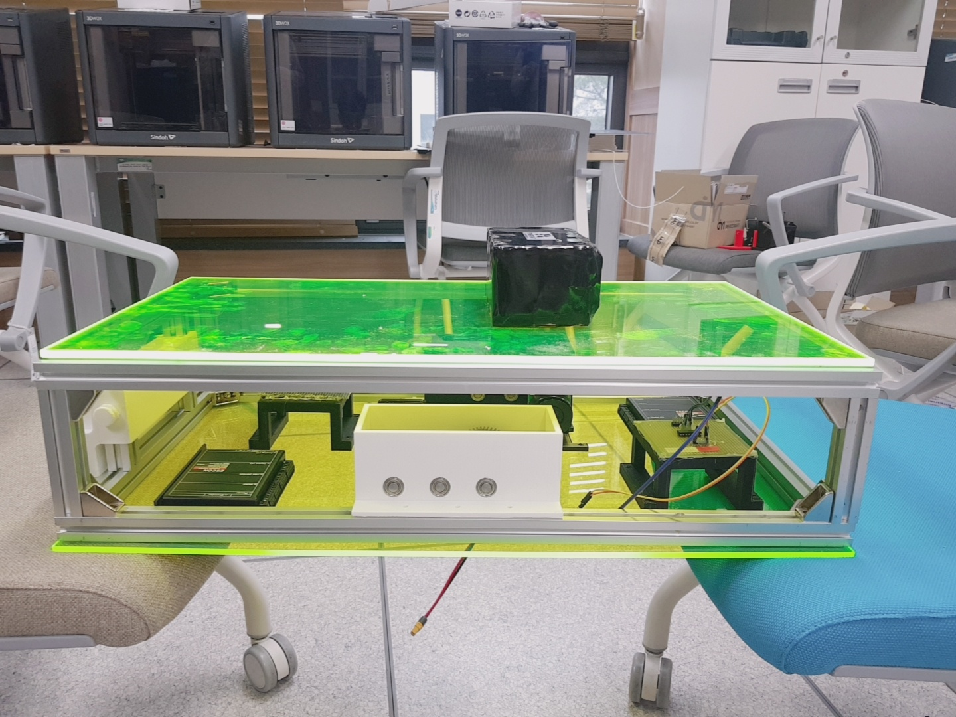
#
기계 파트
포크 부분
측면 부분
Notes:
포크부분을 프로파일에 끼워 물체를 들어올리도록 설계하였습니다.

Slide 11
#
향후 계획
•전자 파트
•제어 파트
모터 테스트를 하며 적절한 PID계수를 정하고, 실습을 진행하면서 제어가 올바르게 되도록 수정할 예정
•기계 파트
도르래 부분과 나머지 부품들을 조립하여 하드웨어 완성

Slide 12
감사합니다

